Slide 1
Занятие 17
Твёрдая вода.
Почему не тонут айсберги?
Задачи:
уточнить представления детей о свойствах льда;
дать представление об айсбергах, их опасности для судоходства.

Slide 2
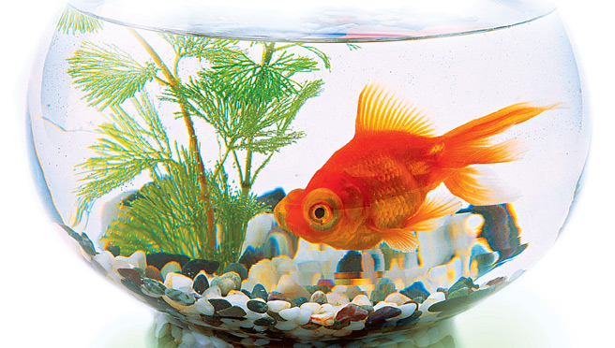
Рыбам зиму жить тепло:
Крыша – толстое стекло.

Slide 3
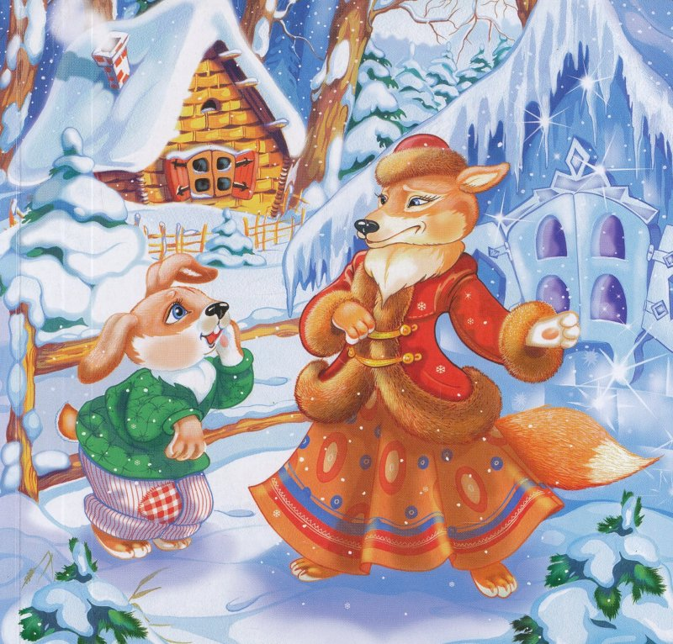

Slide 4
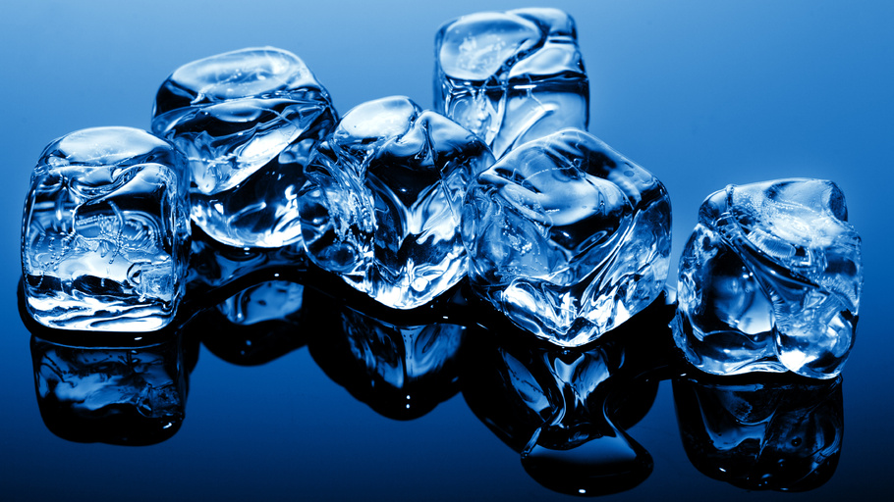
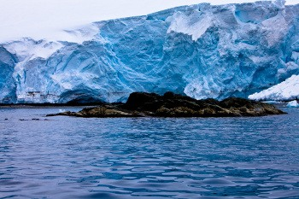
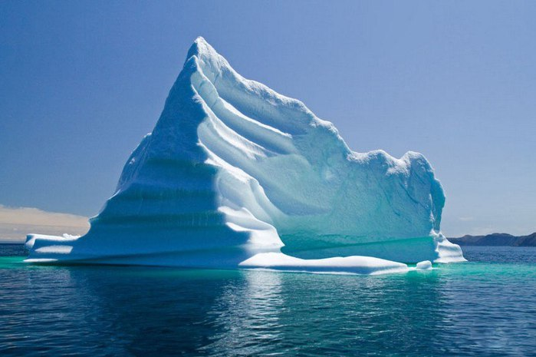
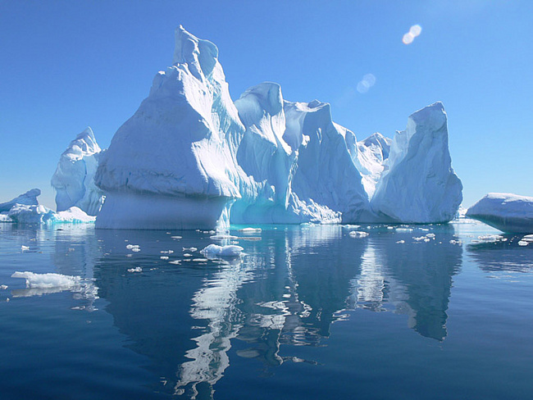

Slide 5
